Slide 1

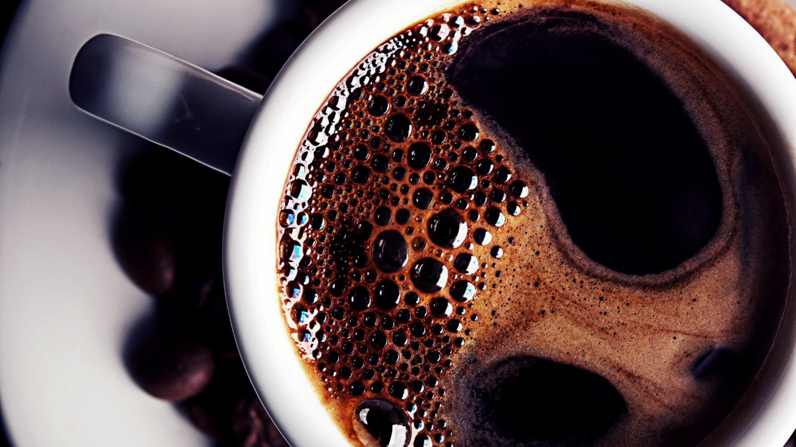
비주얼 아이데이션 구상
2024.09.30 김윤경

Slide 2
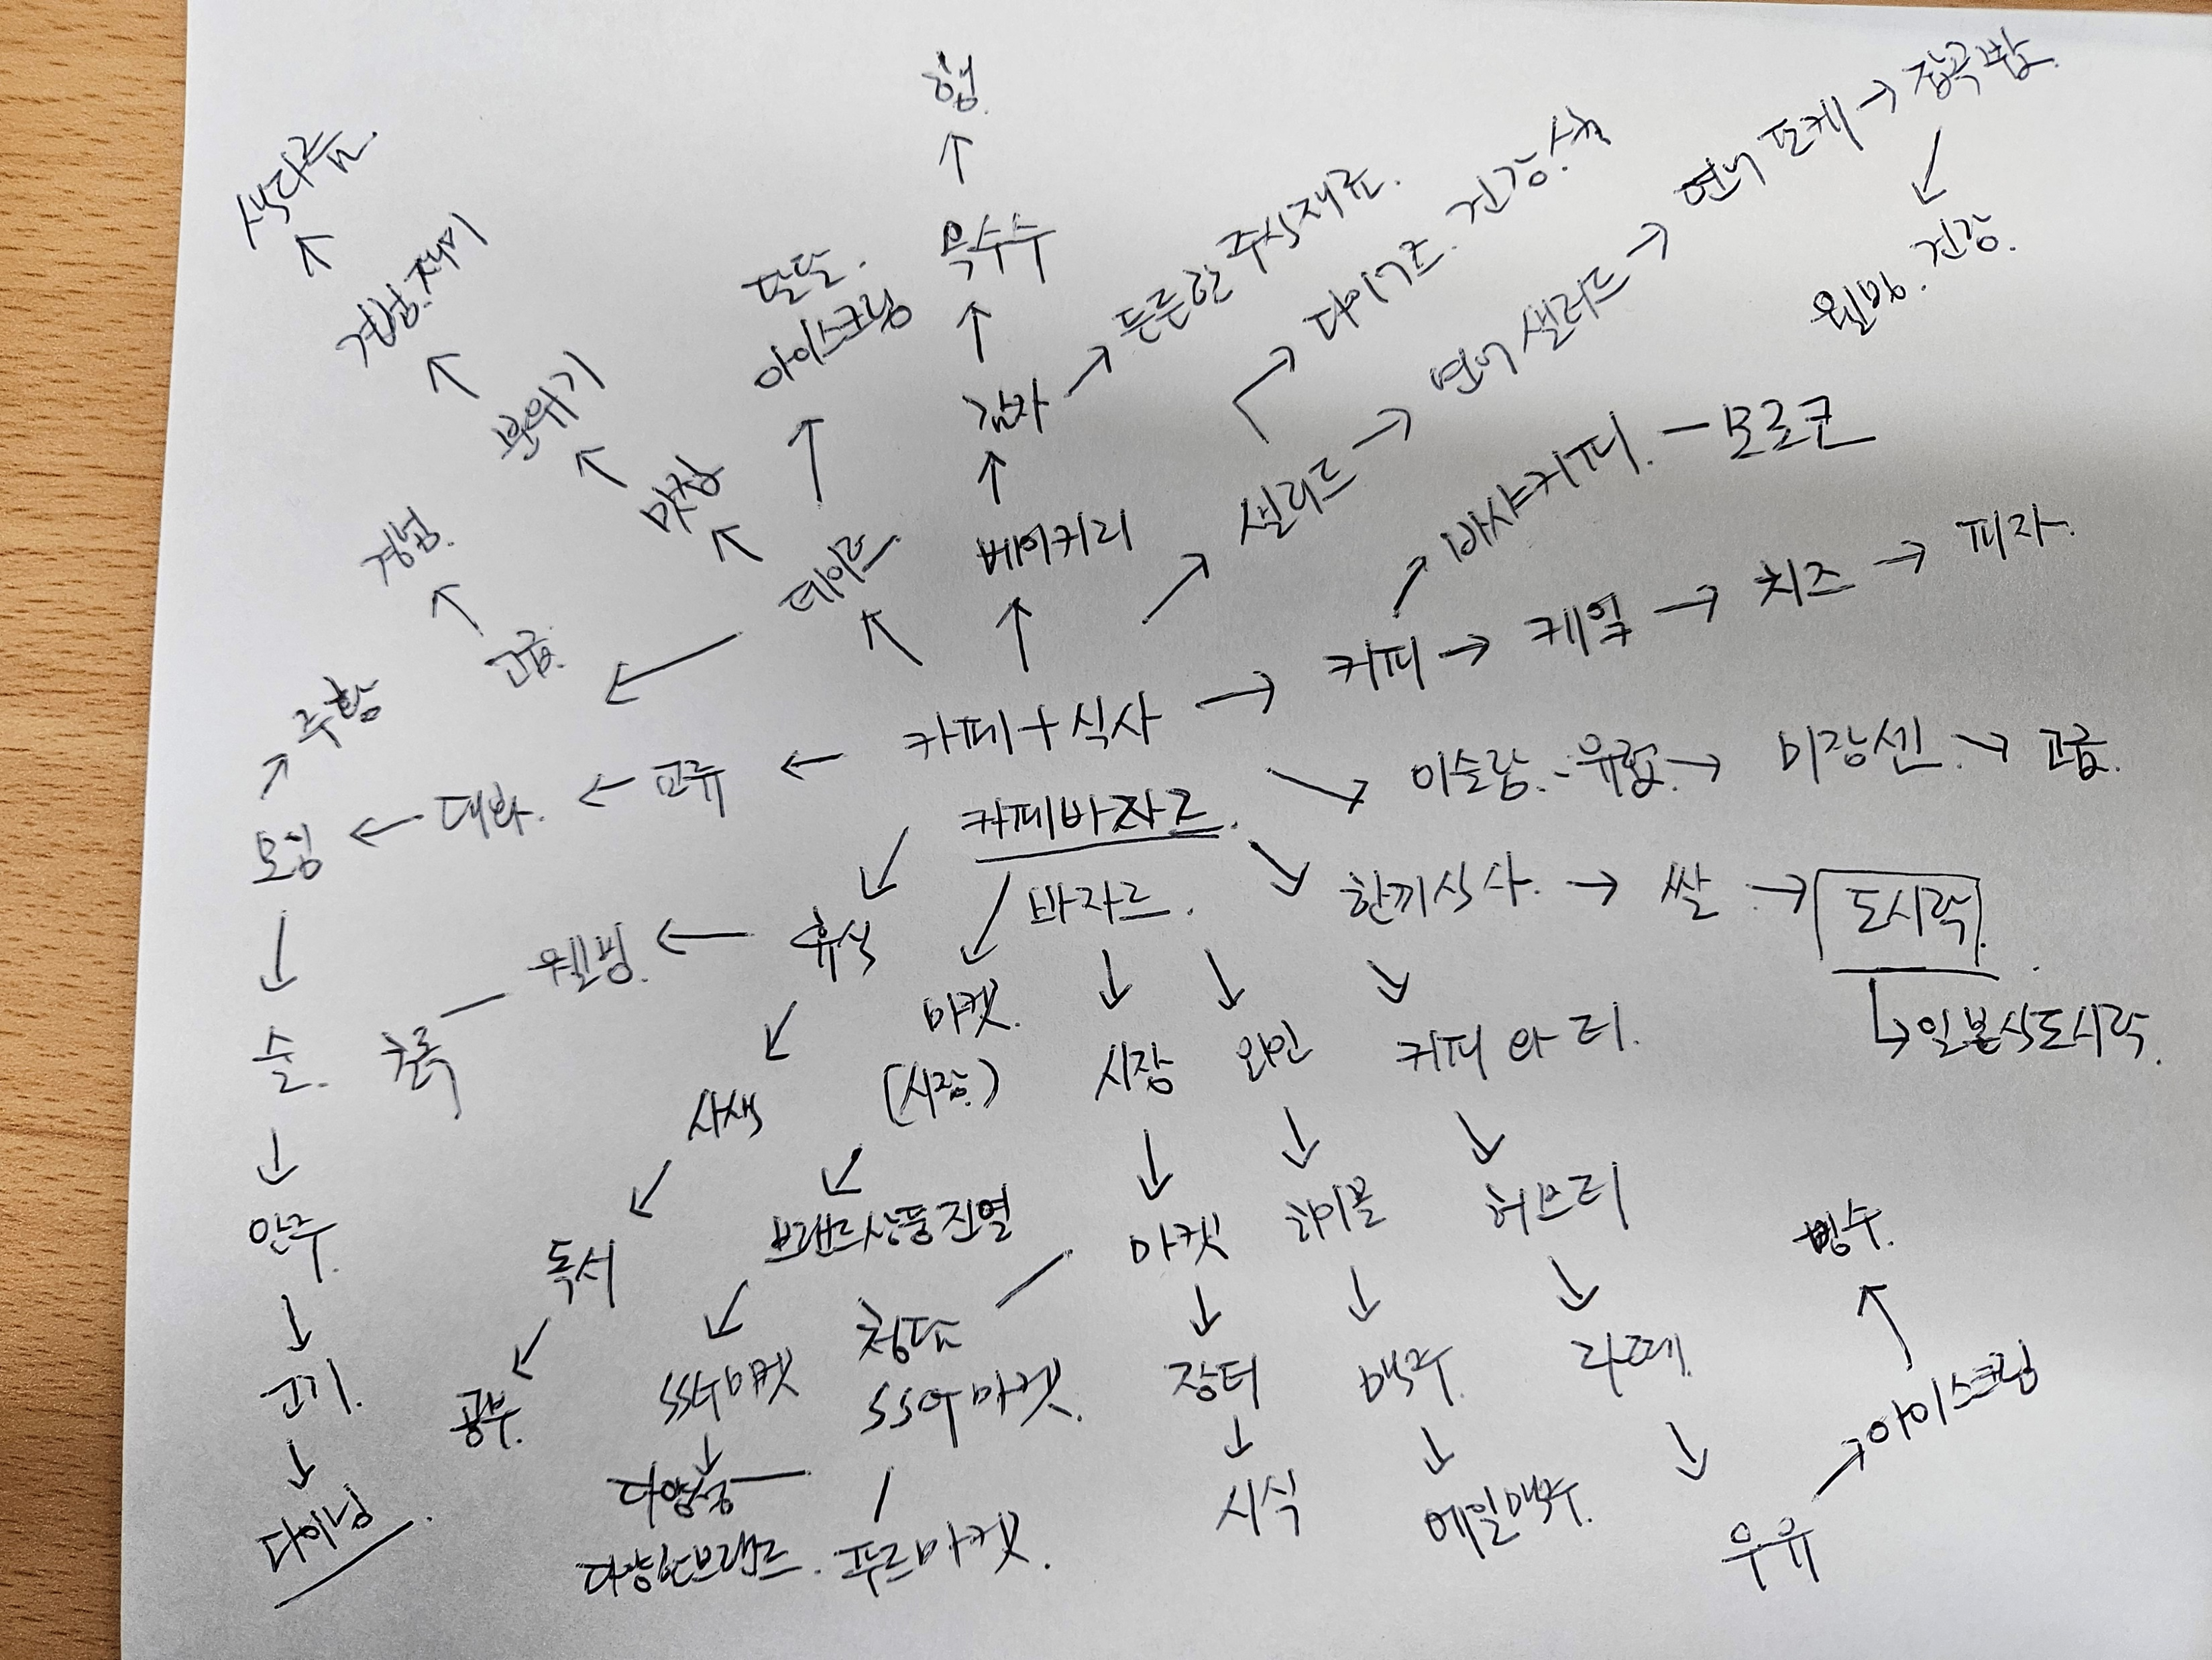
키워드 도출

Slide 3
메인 키워드 선정
.모로코 감성의 인테리어
지중해 지역의 자연과 동.서양 문화가 합쳐진 독특한 인테리어에 맞는 사이트 색상과 디자인
01
.전통이 있는 왕실커피
.여유로운 야외 정원
.햇살과 함께 즐기는 커피
.따뜻한 햇살
붉은 벽돌 과 주황색 지붕
02
.교류 와 모임
.푸른 하늘 과 바다
. 블루 터키석
.지중해식 샌드위치, 샐러드
.푸른 하늘 아래 모스크의 웅장함
03

Slide 4
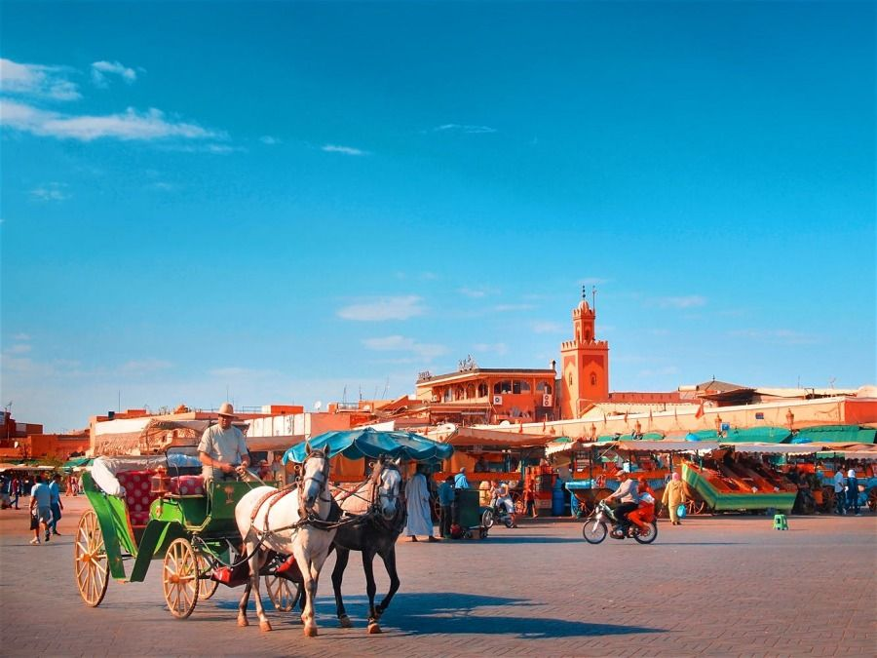
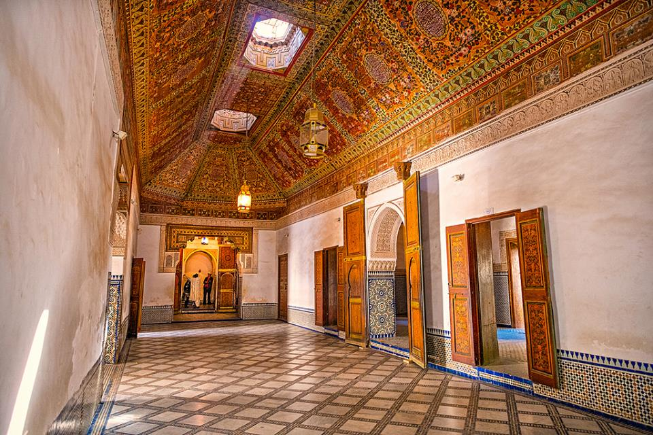
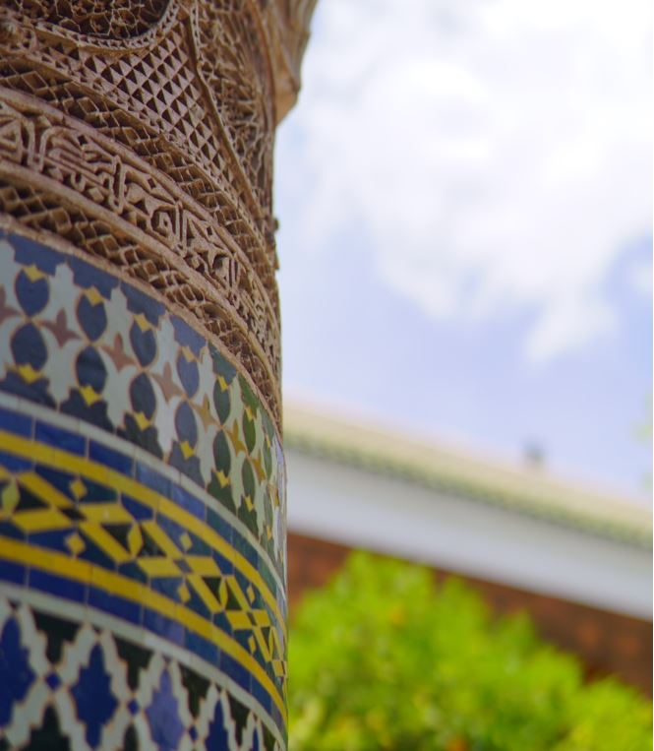
모로코 자료수집: 붉은 오랜지 빛 과 푸른 빛의 조화

Slide 5
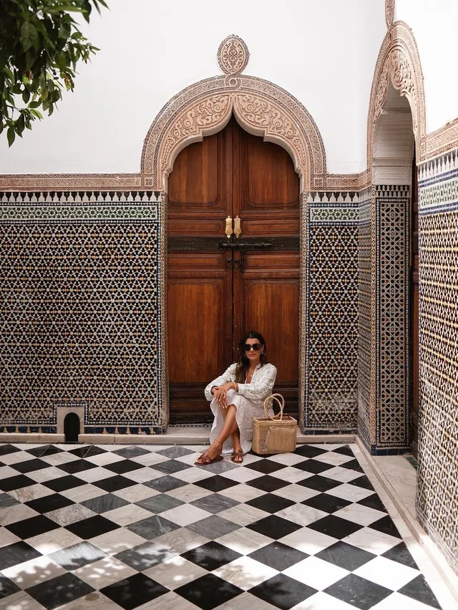
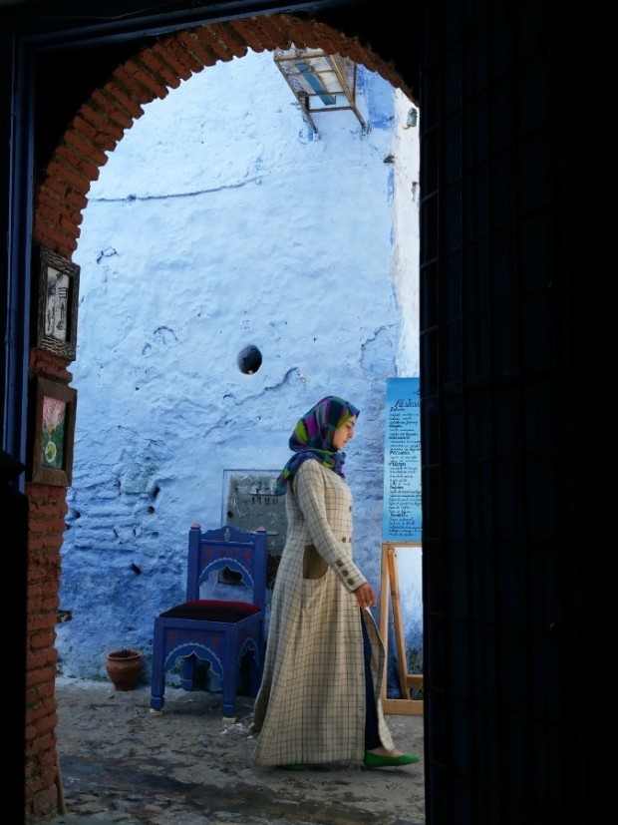
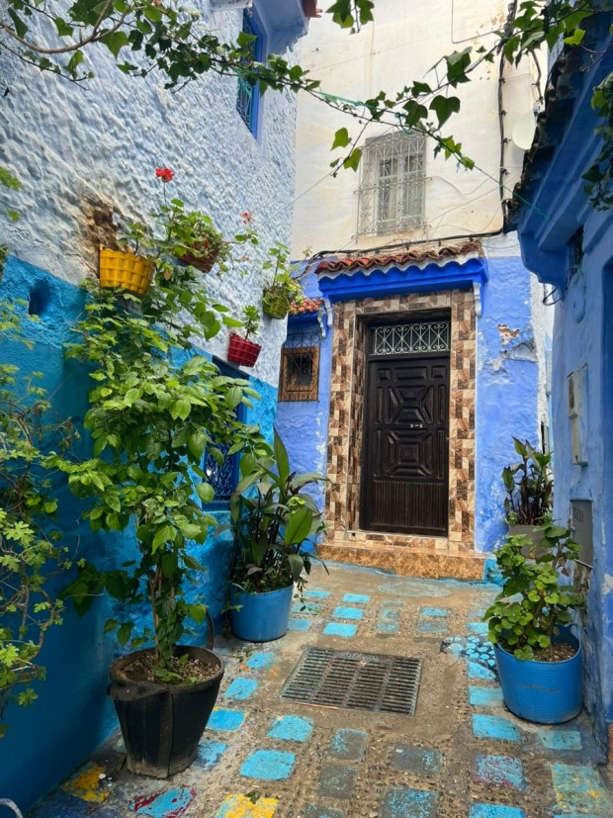
모로코 자료수집: 총 천연색의 여유로움

Slide 6
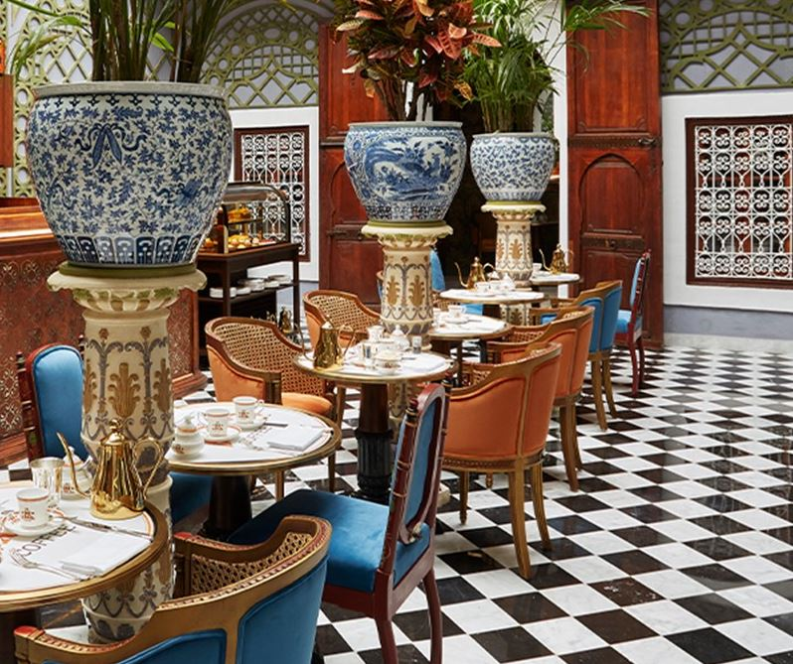
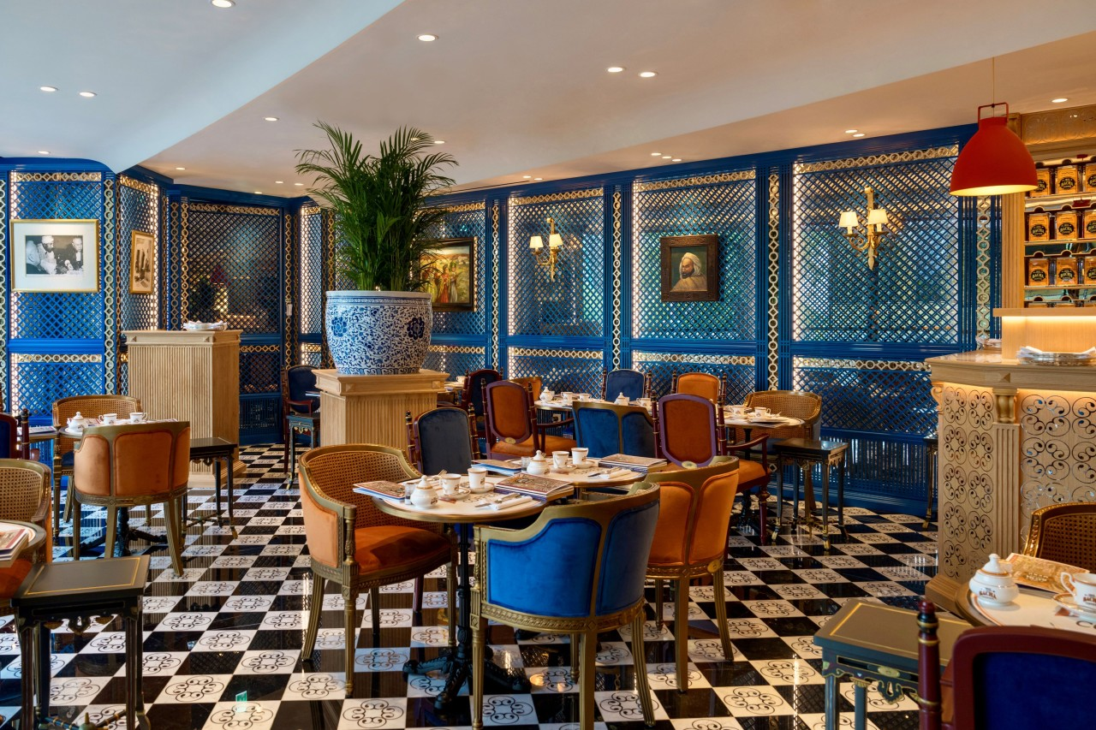
모로코 유명 카페 사진
모로코에서 전통적인 왕실커피로 유명하며, 동양의 도자기와 이슬함의 타일 격자문의가 어우러진 특유의 분위기를 자랑한다.

Slide 7
메인 색상:
모로코 의 붉은 벽돌 과 타일 을 상징하는 주황,
바다 와 하늘을 상징하는 파랑을 메인으로 하였다.

Slide 8
메인 서체
Café Bazar
영문서체는 클래식 한
Goudy old style 를
한국서체는 정갈하고 신뢰감이있는 noto sans kr 체를 사용 하여 “카페 바자르” 의 사이트가 특유의 빈티지한 개성 외에도 정직함과 고급스러움을 잃지 않도록 하였습니다.
Cafe Bazar: relaxed tea time for the Moroccan royal family
영문서체: Goudy Old Style
카페 바자르 – 모로코 왕실의 여유로운 티타임
한글서체 : Noto sans KR

